Slide 1

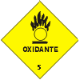
MANUSEIO DE
LOGO DA EMPRESA

Slide 2
A produção e o uso de produtos químicos são fatores fundamentais para o desenvolvimento econômico de todos os países.
De uma maneira ou de outra os produtos químicos afetam as vidas de todos os seres humanos direta ou indiretamente por serem essenciais a nossa alimentação (agricultura), saúde (produtos farmacêuticos) e nosso bem estar (eletrodomésticos, combustíveis, etc..).
O primeiro passo para um uso seguro de produtos químicos é saber identificá-lo quanto aos perigos para a saúde, o ambiente, e os meios para seu controle.

Slide 3

A classificação de perigo em embalagens é feita através de etiquetas, uma ferramenta essencial para informação sobre o grau de perigo de uma substância química, o que ela representa para o homem, o ambiente, e as ações preventivas de um uso seguro e correto para evitar acidentes.

Slide 4
DEFINIÇÃO
São produtos de transformação obtidos por meio de processo industrial, constituídos de substâncias puras, compostas e misturas.
Podem ser naturais ou sintéticos.
PRODUTOS NATURAIS
São obtidos de produtos encontrados na natureza.
PRODUTOS SINTÉTICOS
São obtidos artificialmente através da síntese de outros produtos.

Slide 5
CONCEITOS
Risco
É a probabilidade de ocorrer um evento bem definido no espaço e no tempo, que causa dano à saúde, às unidades operacionais ou dano econômico/financeiro
Perigo
É a expressão de uma qualidade ambiental que apresente características de possível efeito maléfico para a saúde e/ou meio ambiente
Na presença de um perigo não existe risco zero, porém existe a possibilidade de minimizá-lo ou alterá-lo para níveis considerados aceitáveis

Slide 6
Risco inerente vs Risco efetivo
Risco inerente: característico da substância. Está relacionado com as propriedades químicas e físicas da mesma.
Risco efetivo: probabilidade de contato com a substância. Está diretamente relacionado com as condições de trabalho com o agente de risco
Dano: conseqüência da concretização do risco

Slide 7
Produtos Químicos Perigosos – São os produtos químicos classificados como perigosos, ou, produtos cujas informações indicam que se trata de material de risco.
Riscos Químicos (substâncias, compostos ou produtos que podem penetrar no organismo por via respiratória, absorvidos pela pele ou por ingestão, na forma de gases, vapores, neblinas, poeiras ou fumos (NR-09, NR-15). Avaliação quantitativa e qualitativa

Slide 8

Os produtos químicos como fatores de risco
As substâncias químicas podem ser agrupadas, segundo suas características de periculosidade, em:
  asfixiantes tóxicos carcinogênicos
  explosivos corrosivos mutagênicos
  comburentes irritantes alergênicos
  inflamáveis danosos ao
  meio ambiente

Slide 9
CLASSIFICAÇÃO
Classe 1 - Explosivos:
Substâncias que podem explodir sob efeito de calor, choque ou fricção. As temperaturas de detonação são muito variáveis. Certas substâncias formam misturas explosivas com outras. Por exemplo: cloratos com certos materiais combustíveis. Outras tornam-se explosivas em determinadas concentrações. Ex: ácido perclórico a 50%.
Classe 2 - Gases:
Que estão divididos em:
Gases Inflamáveis:
Gases não Inflamáveis
Gases Tóxicos

Slide 10
Classe 3 - Líquidos Inflamáveis:
São misturas de líquidos, ou líquidos
contendo sólidos em solução ou
em suspensão que produzem
vapores inflamáveis; Ex: gasolina,
acetileno, solvente
LÍQUIDO
        INFLAMÁVEL
Classe 4 - Sólidos Inflamáveis:
Substancias que em contato com
a água, emitem gases inflamáveis;
Substancias sujeitas a combustão
espontânea
Substancia que em contato com água
emitem gases inflamáveis
        INFLAMÁVEL
SÓLIDO

Slide 11
Classe 5 - Substancias oxidantes e
Peróxidos Orgânicos:
Substancias Oxidantes - embora, não sendo
necessariamente um combustível pode liberar
oxigênio e causar combustão.
Peróxido Orgânico - esses produtos
contem oxigênio e se comportam como
oxidante perigoso;
OXIDANTE
Classe 6 - Substancias tóxicas e infectantes:
Substancias tóxicas -podem levar a morte se ingeridas, bebidas ou entrar em contato com a pele. Ex: mercúrio, Cloro, amônia, defensivos agrícolas.
Substancias Infectantes - contém microorganismo que provocam doenças aos seres humanos e animais;

Slide 12
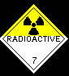
Classe 7 - Radioativas:
Para efeito de transporte e qualquer material cuja atividade
especifica seja superior a 70 KBq/ Kg;
Bq usado para quantificar a radiação e os efeitos
que ela causa na matéria.
Classe 8 - Corrosivos:
São aqueles que podem causar danos
severos, quando em contato com tecidos
vivos, apresentam também outros riscos;
Ex: Ácido sulfúrico, ácido nítrico, etc.
CORROSIVO
Classe 9 - Substancias perigosas diversas:
Incluem-se nesta classe as substancias e
artigos que durante o transporte apresentam
um risco não abrangido pelas outras classes;
SÓLIDO
SUBSTÂNCIAS PERIGOSAS
9

Slide 13
FICHA DE SEGURANÇA DE PRODUTOS QUÍMICOS
No Brasil, todo trabalho com produto químico está enquadrado no Decreto 2657, de 03 de Julho de 1997, além do controle realizado pelo Exército do uso de Materiais Perigosos. O próprio Código de Defesa do Consumidor orienta para a informação de todos os riscos inerentes ao produto que é vendido, sendo que o consumidor tem o direito de saber o que está comprando, assim como o fornecedor tem o dever de informar completamente os riscos.

Slide 14

Qual é a forma de conhecermos o que há nos produtos químicos que utilizamos?
FISPQ
Ficha de Informação
de Segurança
de Produto Químico
MSDS
Ficha com Dados de Segurança de um Produto Químico
Material Safety Data Sheet
O QUE HÁ NAS FICHAS?
Identificação do Produto Químico, Composição do Produto Químico, Características Físicas e Químicas, Riscos de Fogo e Explosão, Informações sobre Primeiros Socorros, Informações sobre Tratamento de Efluentes, controles de segurança( EPI´s/ EPC´s)
3

Slide 15

CONTEÚDO DE INFORMAÇÃO DA FISQP
1. Identificação do produto e da empresa
16. Outras informações
2. Composição e informação sobre os ingredientes
15. Regulamentações
3. Identificação de perigos
14. Informações sobre transporte
4. Medidas de primeiros-socorros
13. Considerações sobre tratamento e disposição
12. Informações ecológicas
5. Medidas de combate a incêndio
6. Medidas de controle para derramamento ou vazamento
11. Informações toxicológicas
7. Manuseio e armazenamento
10. Estabilidade e reatividade
8. Controle de exposição e proteção individual
9. Propriedades físico-químicas

Slide 16
ROTULAGEM
Os produtos químicos em uso, estocados na área
ou nos almoxarifados devem possuir rótulos(etiquetas)
com sua identificação.
A etiqueta é uma forma eficaz de alertar os empregados sobre riscos potenciais à saúde, meio ambiente e incêndio associados a um determinado produto.
Antes de manusearem qualquer produto químico,
os empregados devem ler e entender o conteúdo de sua
etiqueta.
15

Slide 17
ESTOCAGEM
Os locais de estocagem de produtos químicos deverão possuir placas de sinalização de acordo com a norma e contendo as mesmas informações descritas nas etiquetas de identificação e também atender as seguintes condições:
Piso impermeável, sem rachaduras ou juntas;
Afastado de drenos e ralos interligados a drenagem pluvial e a rede de esgotos sanitários;
Sistema de contenção de vazamentos;
Produtos dispostos em pallets ou estantes para poder detectar vazamentos e estocados somente nos locais relacionados no inventário.

Slide 18
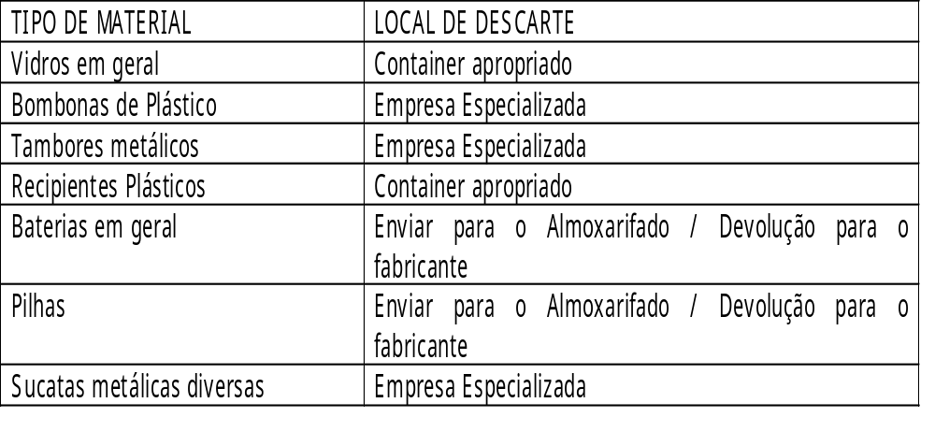
DESCARTE

Slide 19
TRANSPORTE
Os produtos químicos só deverão ser transportados em embalagens fechadas e acondicionados de forma segura evitando derramamento.
A ficha de emergência deverá acompanhar o transporte do produto até sua chegada ao almoxarifado.
Os produtos inflamáveis para serem transportados fora da embalagem original, devem estar acondicionados em container metálico de segurança.

Slide 20
SINALIZAÇÃO
A sinalização deve ser feita de material durável de acordo com as
condições previstas do ambiente e do tempo de exposição estimado;
A cor e forma da sinalização devem estar de acordo com os
requisitos regulamentares (NR-26 Sinalização de Segurança);
As letras devem ser grandes, de alta visibilidade e facilmente
vistas em locais escuros ou com pouca luz;
Os sinais de aviso / informação são exigidos nos locais de
estocagem e manuseio.

Slide 21
MANUSEIO
As pessoas que manusearem produtos químicos deverão ser treinadas, conhecerem os riscos através da FISPQ e usar os EPI’s específicos para cada produto
É de responsabilidade das áreas usuárias dos produtos químicos fazer a etiquetagem, rotulagem e sinalização desses produtos e de seus locais de estocagem, mantendo os FISPQ/ MSDS nesses locais, além de garantir que os empregados sejam treinados e conheçam a MSDS de cada produto.
A FISPQ/ MSDS deve estar em um local na área de estocagem.

Slide 22
Diante de um acidente ou situação de emergência: acione o Ramal mais próximo de você:
Interno
Externo
CCI-Bombeiros:
193
:
105
106
107
Comunique qualquer tipo de acidente o mais rápido possível para aumentar a eficácia do atendimento à emergência!

Slide 23
O QUE FAZER EM CASO DE ACIDENTES
1. Derramamento de produto químico:
- Limpar o local o mais rapidamente possível
- Ventilar o local: abrir portas e janelas
- Se o produto for extremamente tóxico evacuar o local e usar máscara adequada na operação de limpeza
- Os resíduos da limpeza, papel ou materiais impregnados devem ser descartados como resíduos
químicos.

Slide 24
2. Princípio de incêndio:
- Não tente ser herói. Chame ajuda imediatamente.
- Desligar o quadro de energia elétrica
- Se souber usar o extintor, use-o. Se não souber, não arrisque.
- Evacue o local.

Slide 25
3. Acidentes com vítimas:
Respingo de produto químico na região dos olhos:
- Lavar abundantemente no lava olhos, pelo menos 15 minutos. Manter os olhos da vítima abertos
- Encaminhar imediatamente ao médico.
- Jamais tentar neutralizar o produto
- Respingo em qualquer região do copo:
- Retirar a roupa que recobre o local atingido
- Lavar abundantemente com água, na pia ou no chuveiro de emergência, dependendo da área atingida,
por pelo menos 15 minutos.
- Encaminhar ao médico, dependendo da gravidade.

Slide 26
Cortes
- Lavar o local com água, abundante.
- Cobrir o ferimento com gaze e atadura de crepe
- Encaminhar imediatamente ao pronto socorro.
Outros acidentes:
- Encaminhar ao pronto-socorro
- Ou, chamar o resgate.

Slide 27
DOENÇAS DA PELE
CAUSADAS POR
PRODUTOS QUÍMICOS

Slide 28
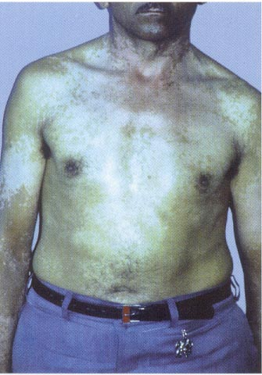
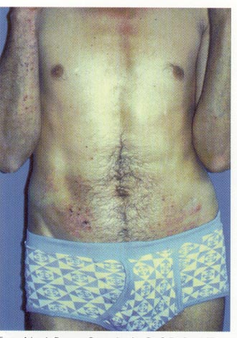
Industria de Borracha
Industria da Galvanoplastia
Vitiligo Ocupacional causado pelo monobentil éter de hidroquinona (MBEH).
Dermatite alérgica de contato em pedreiro polissensiblizado a cromato, aceleradores de borracha e tópicos (sulfa, furacin e prometazina).

Slide 29
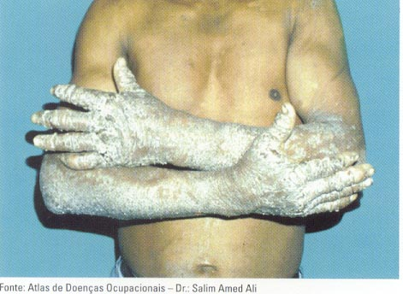
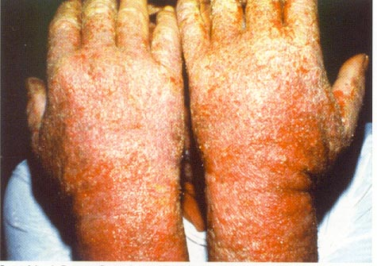
Industria de Cimento
Industria de Cimento
O contato freqüente com massa de cimento causou alergia severa, comprometendo os membros inferiores e superiores do trabalhador.
Dermatite alérgica de contato em pedreiro polissensiblizado a cromato, aceleradores de borracha e tópicos (sulfa, furacin e prometazina).

Slide 30
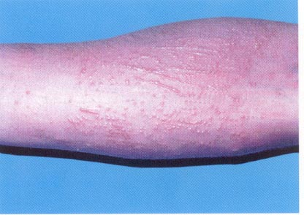
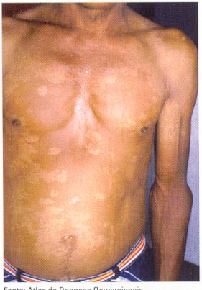
Industrias Metarlúrgicas
Industria de Extração de Sal
Dermatite alérgica de contato (DAC) por óleo de corte solúvel. Trabalhador em torno revólver sofreu arranhões por farpas metálicas, que resultou em lesões linerares vesiculosas e prurigonosas. Teste epicutâneos positivos com óleo solúvel puro e diluído a 50% em óleo de oliva.
Pitíriase versicolor comprometendo tronco e membros superiores. O quadro é pruriginoso, o que é comum nesta dermatose.

Slide 31
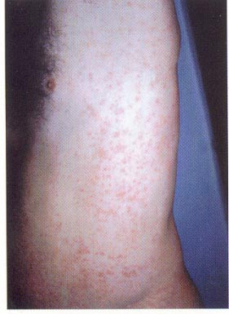
Industria de Fibra de Vidro
Dermatite de contato pela fibra de vidro (DCFV). Observe lesões de aspecto purpúrico no tronco e flanco do trabalhador.

Slide 32
GRANDES ACIDENTES
ENVOLVENDO
PRODUTOS QUÍMICOS

Slide 33
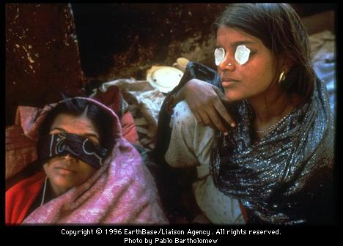
03/12/84 - Bhopal, Índia
4000 mortes, 200.000 intoxicados

Slide 34
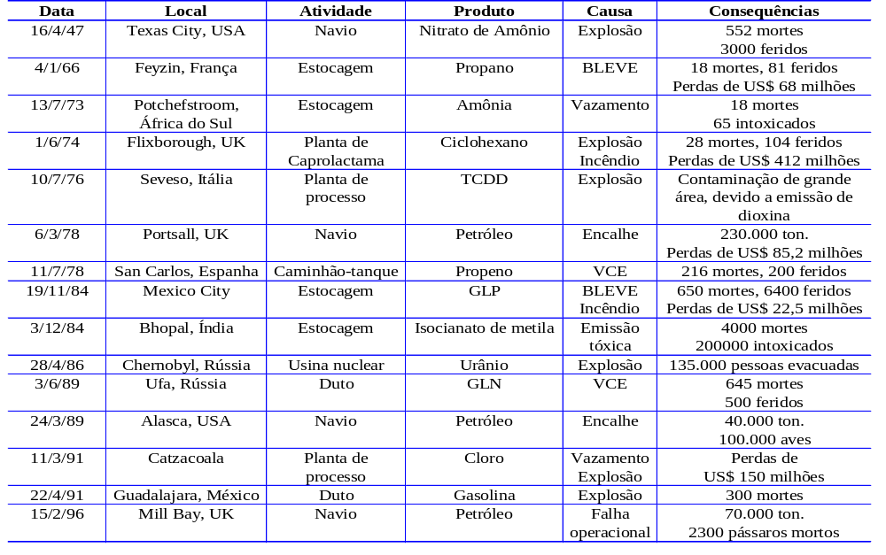

Slide 35
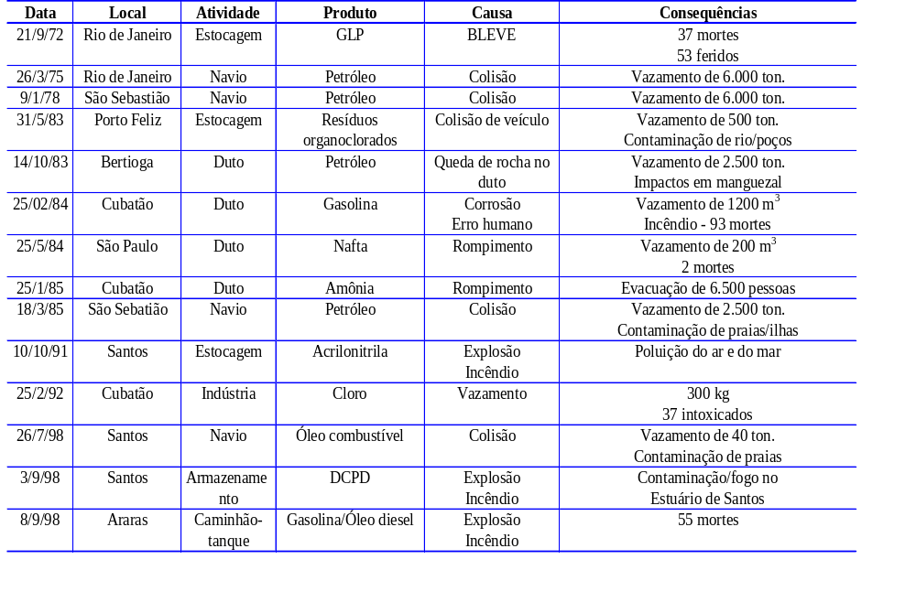

Slide 36
“O que se opõe ao descuido e ao descaso é o cuidado. Cuidar é mais que um ato: é uma atitude. Portanto, abrange mais que um momento de atenção, de zelo e de desvelo. Representa uma atitude de ocupação, preocupação, de responsabilização e de envolvimento afetivo com o outro.” (Leonardo Boff)

